Slide 1
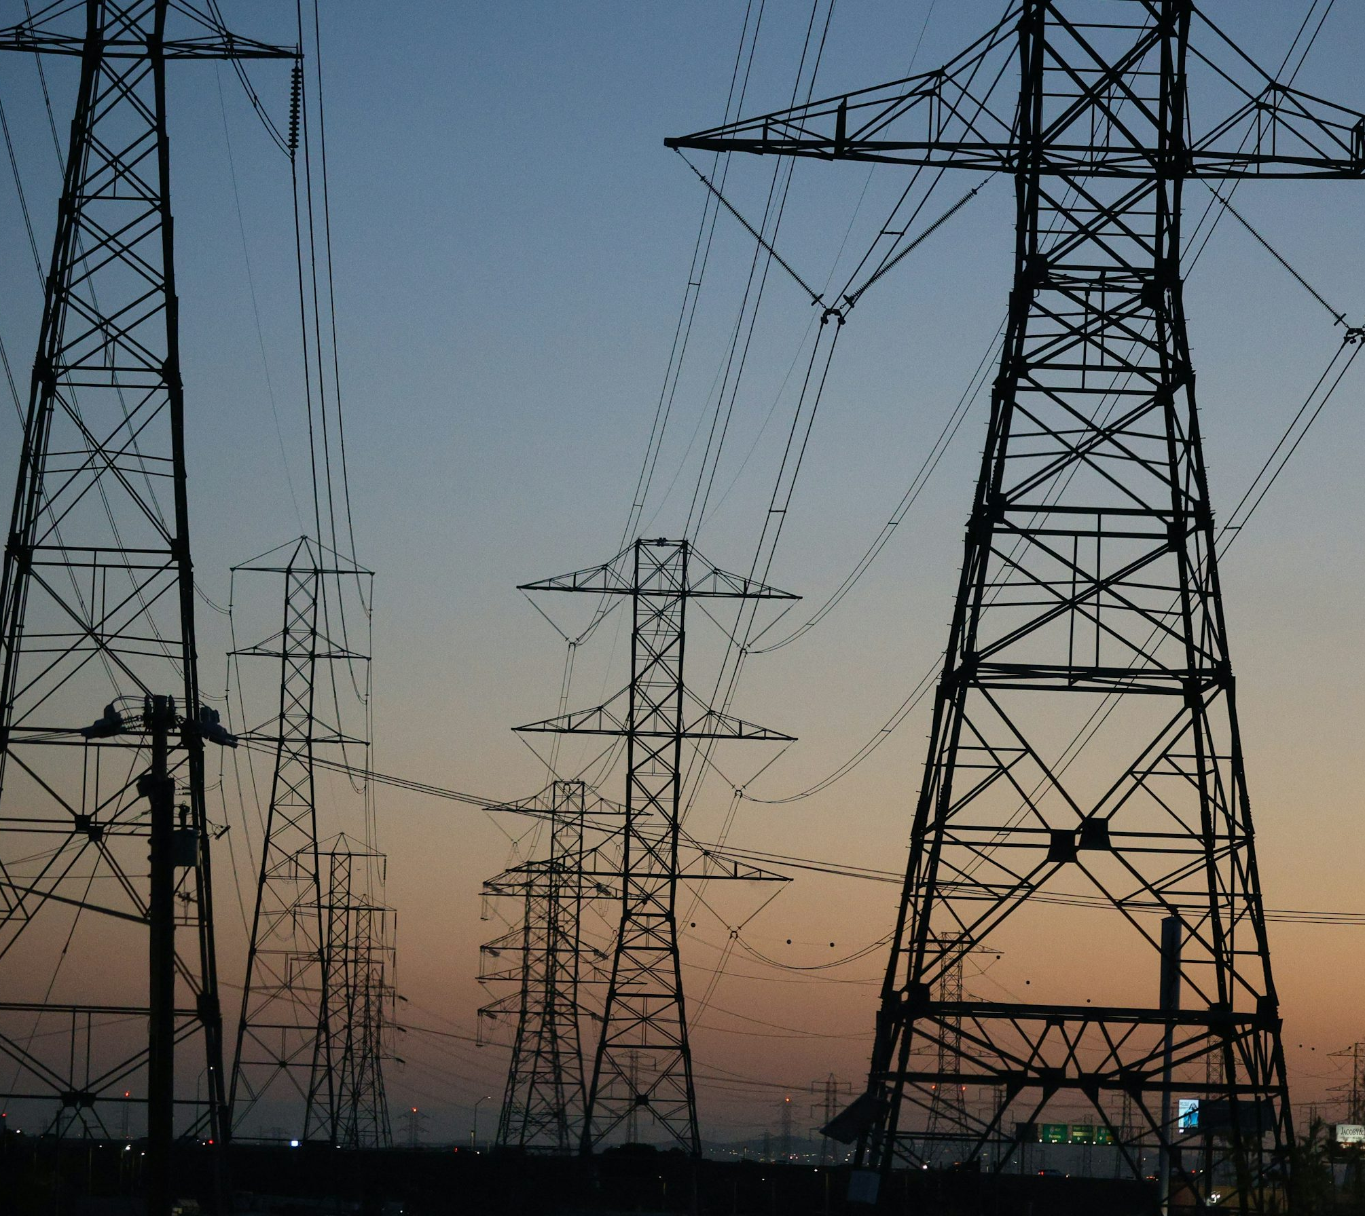
基于特征解耦与知识增强的
“电力看经济”智能体
构建方法
面向复杂电量变化的经济态势感知智能体
能源转型
多源融合
智能决策
汇报人：李佳昱
学院：电气工程学院
指导教师：李知艺 研究员
项目周期：2026.03—2027.05
异常监测
智能诊断
报告生成
交互问答
复杂电量变化 → 可解释的经济态势判断
1
Notes:
[Sources]
- User-uploaded content standard: /mnt/data/SRTP申报书.pdf
- User-uploaded draft deck reference: /mnt/data/SRTP答辩PPT_电力看经济智能体_GPT.pptx
- Cover image (Unsplash photo page): https://unsplash.com/photos/a-couple-of-power-lines-sitting-next-to-each-other-zRQMCfwhliE
- Cover image file: https://images.unsplash.com/photo-1712307095421-51727a50f531?fm=jpg&ixid=M3wxMjA3fDB8MHxwaG90by1wYWdlfHx8fGVufDB8fHx8fA%3D%3D&ixlib=rb-4.1.0&q=60&w=3000

Slide 2
研究背景与项目意义
Background & Significance
将“用电数据”转化为“经济态势感知能力”
能源转型加速
理论价值
新能源占比提升，电力系统精细化分析需求上升。
构建电力—经济动态耦合框架
电力与经济耦合增强
应用价值
用电变化可反映宏观经济、行业景气与区域发展。
支撑行业异动监测与精准分析
决策价值
传统方法存在局限
服务政府及相关部门智能研判
单一预测难以刻画气象、节假日与经济因素的叠加扰动。
项目目标不是单纯预测电量，而是形成“监测—诊断—生成—问答”的智能分析闭环。
2
Notes:
[Sources]
- User-uploaded content standard: /mnt/data/SRTP申报书.pdf (project background, purpose, and significance sections)
- Renewable image collection page: https://unsplash.com/s/photos/solar-wind
- Renewable image file: https://images.unsplash.com/photo-1595437193398-f24279553f4f?fit=crop&fm=jpg&ixlib=rb-4.1.0&q=80&w=3000

Slide 3
研究目标与关键问题
Goals & Challenges
目标1
目标2
构建电力—经济动态演化理论框架
构建多源融合的电量波动解析模型
目标3
目标4
实现重点行业基础用电量异动监测与智能诊断
研发报告生成与智能问答一体化智能体
拟解决的关键问题
01
复杂关系如何量化
02
多源扰动如何精准解耦
03
多模型如何有效融合
04
多智能体如何输出可信结果
3
Notes:
[Sources]
- User-uploaded content standard: /mnt/data/SRTP申报书.pdf (project purpose and key problems sections)

Slide 4
研究方法与技术路线
Technical Roadmap
1
2
3
4
5
多源数据接入
特征解耦解析
知识增强诊断
多智能体协同
智能输出
→
→
→
→
电量、气象、节假日、经济数据
去除常规波动，识别跨尺度特征
知识图谱 + LLM + VAE
RAG + MCP
报告生成 + 交互问答
通过“数据 → 解耦 → 诊断 → 协同 → 输出”形成完整智能链路
关联机制
多模态融合
异动感知
智能闭环
行业敏感度分级与弹性指数
轻量化时序解耦去干扰
多维感知网络与动态诊断
贯通“数据—知识—文本—交互”
4
Notes:
[Sources]
- User-uploaded content standard: /mnt/data/SRTP申报书.pdf (research methods and technical route sections)

Slide 5
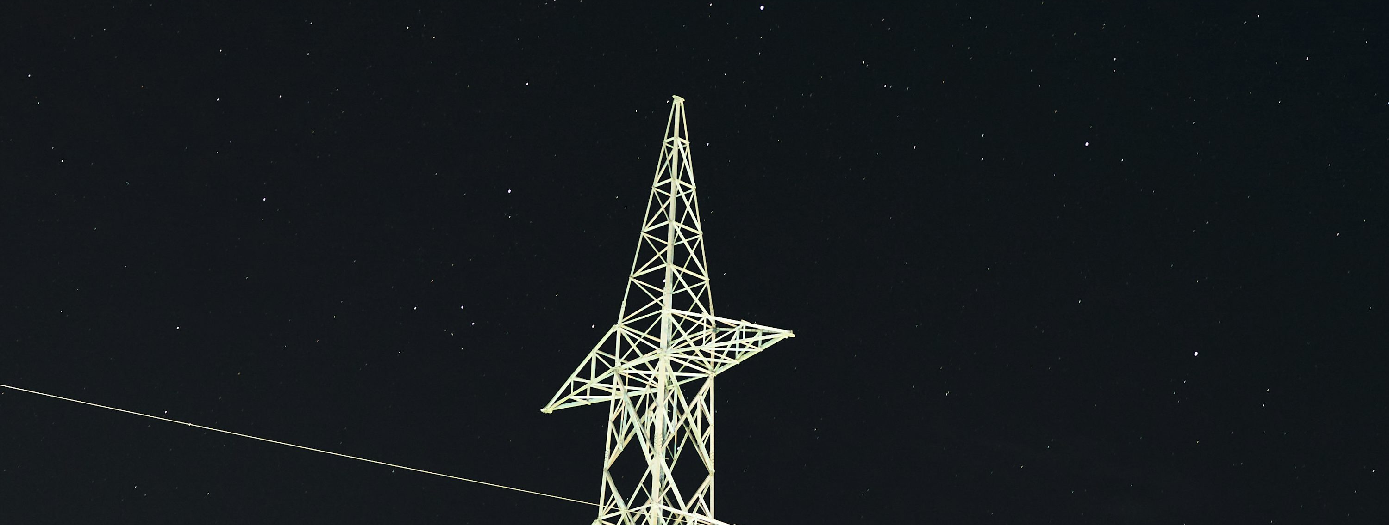
创新点与预期成果
Innovation & Deliverables
创新1｜多模态跨尺度解耦
1
1
4
1
融合轻量化时序解耦与跨尺度特征分析，提升电量波动解析颗粒度。
技术报告
软件原型
发明专利
软件著作权
创新2｜图谱 + 大模型 + VAE 融合
形成“知识驱动 + 推理增强 + 异常检测”的一体化诊断范式。
形成“理论创新 + 系统原型 + 知识产权”三位一体输出
从基础机理研究走向可交付系统原型
创新3｜面向应用的多智能体闭环
打通数据处理、异常监测、报告生成与决策问答。
5
Notes:
[Sources]
- User-uploaded content standard: /mnt/data/SRTP申报书.pdf (innovation and deliverables sections)
- Illustration image page: https://unsplash.com/photos/white-and-black-electric-tower-during-night-time-Mg_Hshwf7_k
- Illustration image file: https://images.unsplash.com/photo-1599045150049-828efe435ccc?fm=jpg&ixid=M3wxMjA3fDB8MHxwaG90by1wYWdlfHx8fGVufDB8fHx8fA%3D%3D&ixlib=rb-4.1.0&q=60&w=3000

Slide 6
实施计划与研究基础
Plan & Feasibility
2026.03—05
2026.06—09
2026.10—12
2027.01—05
1
2
3
4
需求调研 文献梳理
总体方案
关联机制研究
波动解析模型开发
知识图谱构建
异动监测与问答开发
技术报告 原型完善
专利软著申请
可行性基础
团队基础
条件保障
数据来源
具备自动控制、信号处理与 AI 建模基础
具备高性能计算设备，可依托实验室资源
宏观经济与总用电量数据公开可得、成本可控
6
Notes:
[Sources]
- User-uploaded content standard: /mnt/data/SRTP申报书.pdf (timeline and existing research basis sections)

Slide 7

总结
Conclusion
本项目围绕“电量变化如何映射经济态势”这一问题，
以“特征解耦 + 知识增强 + 多智能体协同”为主线，
构建可监测、可诊断、可生成、可问答的“电力看经济”智能体原型。
为电力系统精细化运行和经济态势智能研判提供方法支撑。
特征解耦
知识增强
多智能体协同
报告生成与问答
谢谢各位老师，请批评指正！
Q & A
从复杂电量变化到经济态势判断
7
Notes:
[Sources]
- User-uploaded content standard: /mnt/data/SRTP申报书.pdf (overall project goals and application value)
- City image search page: https://unsplash.com/s/photos/smart-city
- City image file: https://images.unsplash.com/photo-1519010470956-6d877008eaa4?fm=jpg&ixid=M3wxMjA3fDB8MHxzZWFyY2h8MTB8fHNtYXJ0JTIwY2l0eXxlbnwwfHwwfHx8MA%3D%3D&ixlib=rb-4.1.0&q=60&w=3000

